Slide 1
PHÁT HIỆN BẤT THƯỜNG TRONG ẢNH VÕNG MẠC MẮT
ĐẠI HỌC BÁCH KHOA TP.HCM
KHOA KHOA HỌC VÀ KỸ THUẬT MÁY TÍNH
LUẬN VĂN TỐT NGHIỆP
Giáo viên hướng dẫn:
PGS. TS. NGUYỄN THANH BÌNH
Giáo viên phản biện:
TS. VÕ THỊ NGỌC CHÂU
Sinh viên thực hiện:
NGUYỄN LÊ PHAN – 1412807

Slide 2
NỘI DUNG BÁO CÁO
Giới thiệu đề tài
Mục tiệu và nội dung đề tài
Giới hạn đề tài
Cơ sở lý thuyết
Phương pháp phát hiện bất thường tổn thương sáng
Đánh giá kết quả
Kết luận

Slide 3
GIỚI THIỆU ĐỀ TÀI
Mắt là một bộ phận quan trọng của cơ thể có vai trò quan trọng trong việc chuyển thông tin ánh sáng và màu sắc thành tín hiệu thị giác và gửi về não bộ. Nếu mắt bị tổn hại thì có thể ảnh hưởng đến một phần hoặc toàn bộ tầm nhìn của chủ thể.
Notes:
*chuyển chữ thành hình
Hình trái: thoái hoá điểm vàng do lão hoá
Hình giữa: đái tháo đường võng mạc
Hình phải: Glaucoma – tăng nhãn áp

Slide 4
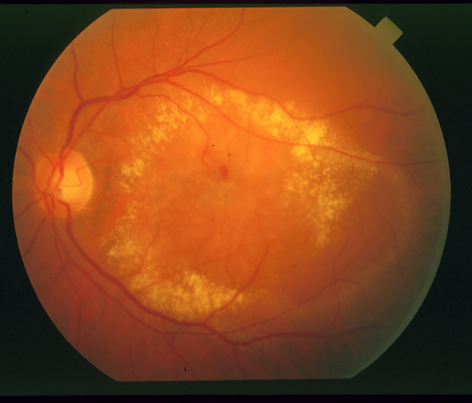
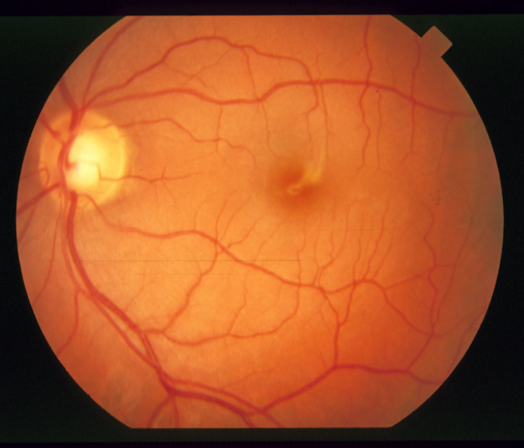
GIỚI THIỆU ĐỀ TÀI
Một số bệnh về mắt có triệu chứng xuất hiện sớm trên hình ảnh chụp võng mạc mắt, vì vậy việc thu thập hình ảnh võng mạc mắt để chẩn đoán và chữa trị sớm là rất cần thiết
Trong điều kiện số lượng ảnh thu thập được rất lớn, cần một hệ thống phát hiện bất thường tự động để ưu tiên cứu chữa cho bệnh nhân có bệnh
Ưu tiên cao
Ưu tiên thấp

Slide 5
MỤC TIÊU VÀ NỘI DUNG ĐỀ TÀI
Mục tiêu đề tài: Tự động phát hiện tổn thương sáng (bright lesions) bao gồm xuất tiết võng mạc (exudate), tổn thương hình bông gòn (cotton-wool spot), tích tụ chất béo (drusen), xơ hoá dưới nền võng mạc (subretinal fibrosis).
Nội dung đề tài: đề tài thực hiện những nội dung sau:
Tìm hiểu một số lý thuyết xử lý ảnh, cấu tạo võng mạc và các loại tổn thương sáng chính trên võng mạc
Tìm hiểu một số công trình nghiên cứu liên quan
Đề xuất phương pháp phát hiện tổn thương sáng
Hiện thực phương pháp đề xuất và đánh giá kết quả
Kết luận, đưa ra những ưu nhược điểm của phương pháp đề xuất và đưa ra hướng mở rộng trong tương lai
Notes:
(Sau khi nói hết slide) Sau đây nhóm em xin được trình bày một số nội dung chính của đề tài

Slide 6
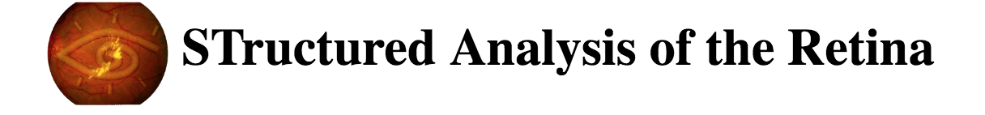
GIỚI HẠN ĐỀ TÀI
Tìm hiểu và phát triển phương pháp phát hiện bất thường trên ảnh võng mạc, cụ thể là các bất thường tổn thương sáng (bright lesions) Từ kết quả phát hiện, kết luận rằng ảnh võng mạc có tổn thương sáng hay không
Tập dữ liệu được sử dụng là tập STARE
Notes:
Tập STARE là tập dữ liệu ảnh võng mạc được sử dụng phổ biến trong các nghiên cứu về bệnh của ảnh võng mạc mắt, có nguồn gốc từ đại học University of California, San Diego

Slide 7
CƠ SỞ LÝ THUYẾT
Tổn thương sáng (bright lesions) là những điểm hoặc vùng tổn thương có màu trắng vàng trên võng mạc
Tổn thương sáng chủ yếu bao gồm:
Xuất tiết võng mạc (exudate)
Tổn thương hình bông gòn (cotton-wool spot)
Tích tụ chất béo (drusen)
Xơ hoá dưới nền võng mạc (subretinal fibrosis)

Slide 8
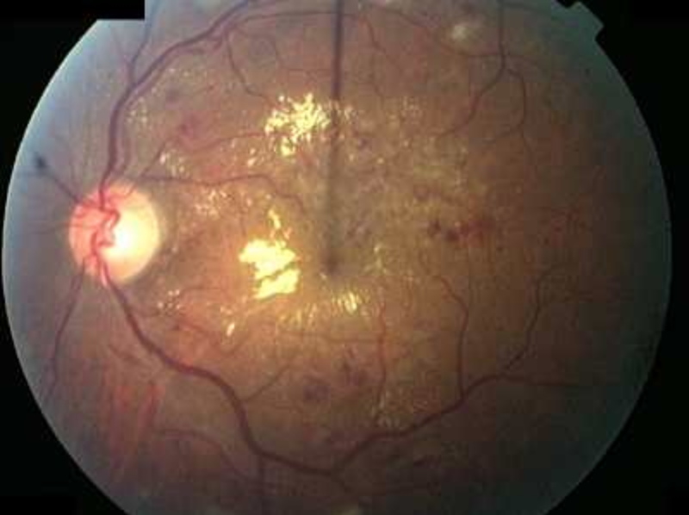
CƠ SỞ LÝ THUYẾT
Xuất tiết võng mạc (exudate): xuất hiện khi mạch máu rò rỉ dịch, chất béo và lipoprotein dẫn tới kết tủa hợp chất béo lipit trên bề mặt võng mạc
Là triệu chứng của một số bệnh
Đái tháo đường võng mạc
Tăng áp võng mạc
Giãn mạch võng mạc
Tăng sinh mạch máu võng
mạc
...

Slide 9
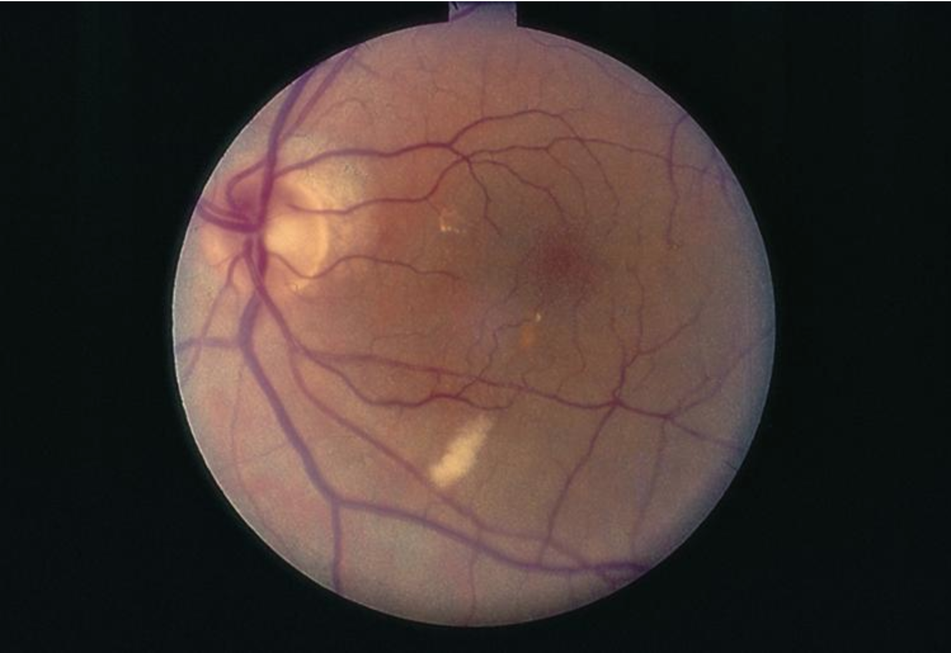
CƠ SỞ LÝ THUYẾT
Tổn thương hình bông gòn (cotton-wool spot): tổn thương trên một khu vực tập trung màu trắng vàng, cạnh mờ, có hình dáng như một khối bông gòn trên bề mặt võng mạc.
Nguyên nhân hình thành do thương tổn của sợi thần kinh
Dấu hiệu của bệnh đái tháo đường hoặc bệnh tăng áp võng mạc

Slide 10
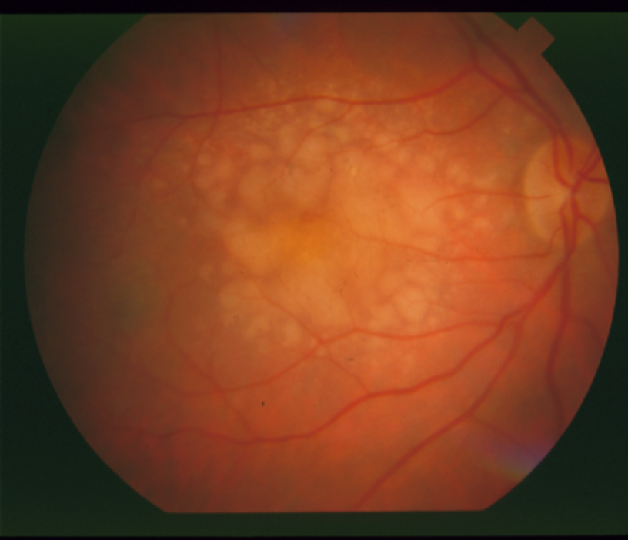
CƠ SỞ LÝ THUYẾT
Tích tụ chất béo (drusen): là các khối vàng trắng mờ nằm bên dưới võng mạc.
Được tạo thành bởi chất béo, protein béo bị rò rỉ và kẹt dưới võng mạc
Drusen cứng có kích thước nhỏ và cách xa nhau, không gây ra nguy hiểm. Drusen mềm có kích thước lớn là tích tụ với nhau, thường gây ra nguy cơ thoái hoá điểm vàng do lão hoá

Slide 11
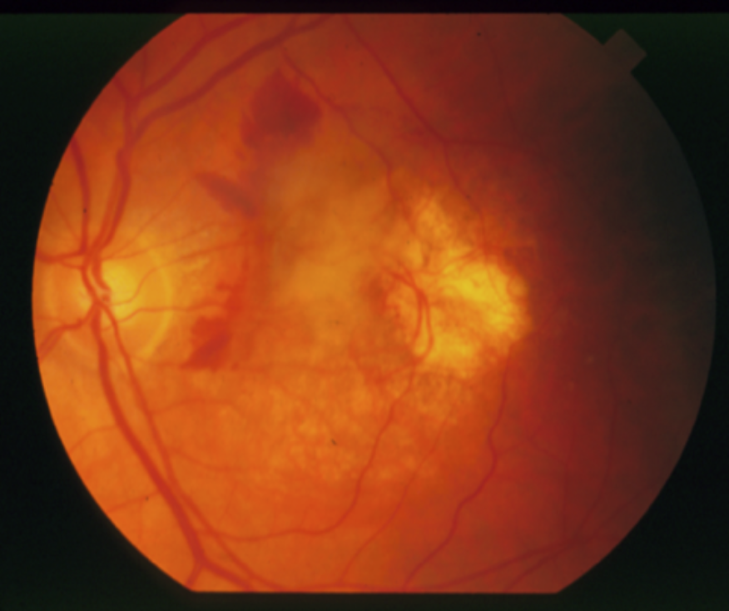
CƠ SỞ LÝ THUYẾT
Xơ hoá dưới nền võng mạc (subretinal fibrosis): thể hiện trong ảnh võng mạc là một khối vàng trắng lớn không đồng đều về màu sắc.
Nguyên nhân hình thành là sự phản ứng của mô võng mạc khi xảy ra tổn thương mô.
Vùng xơ hoá gây ra suy giảm thị lực và dẫn đến mù loà

Slide 12
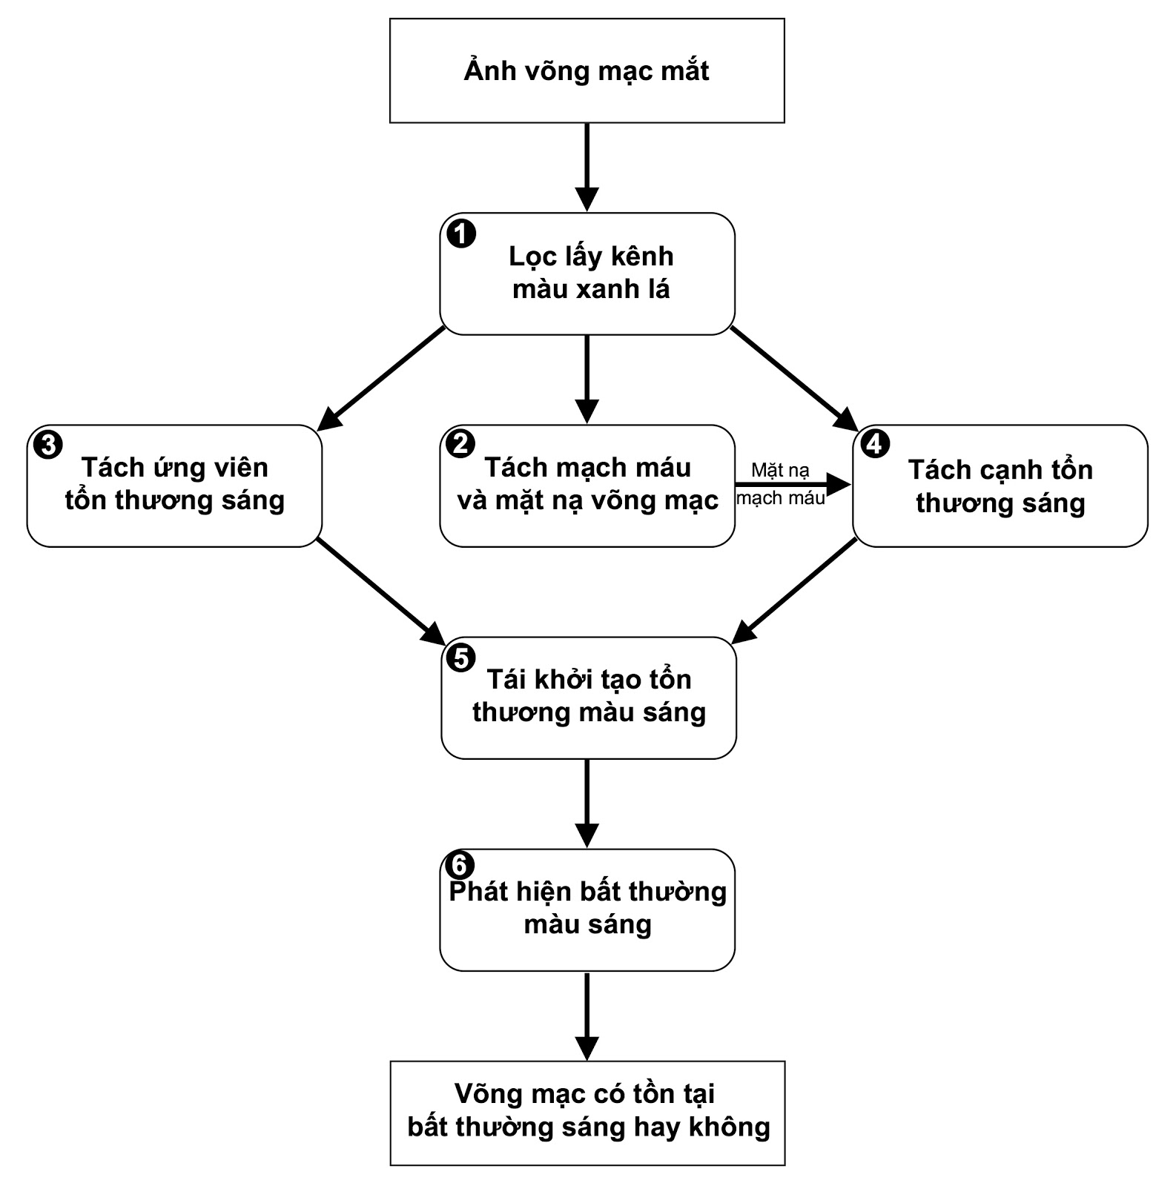
PHƯƠNG PHÁP PHÁT HIỆN TỔN THƯƠNG SÁNG

Slide 13
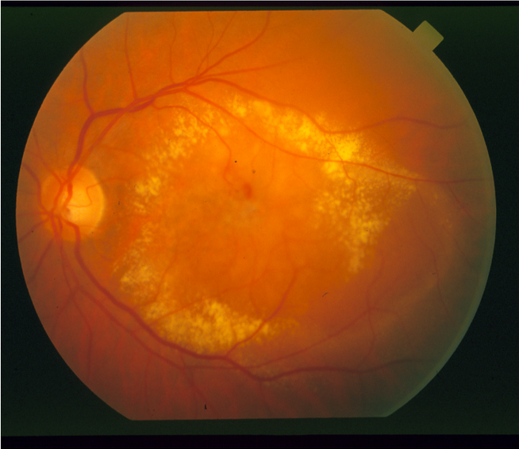
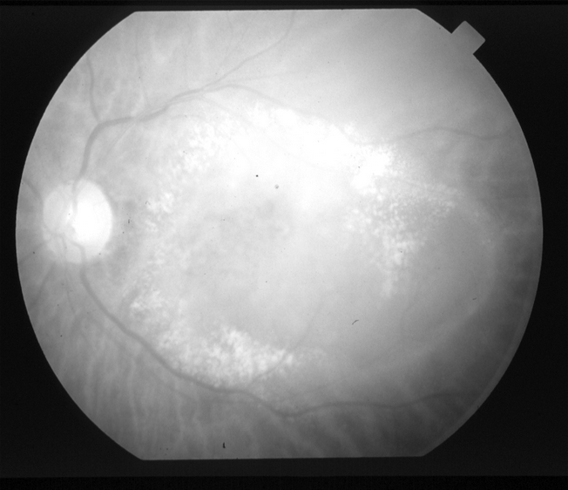
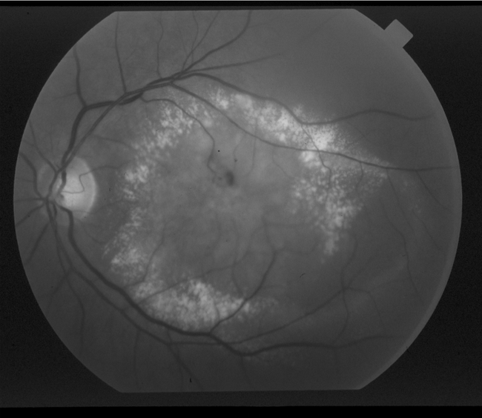
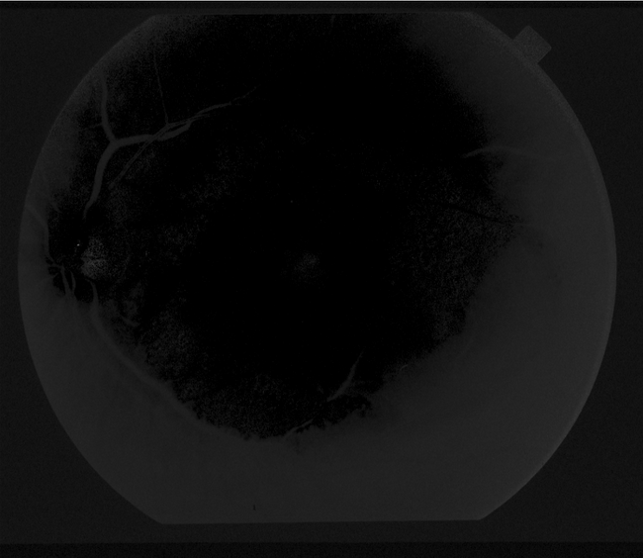
PHƯƠNG PHÁP PHÁT HIỆN TỔN THƯƠNG SÁNG
Bước 1: Lọc kênh màu xanh lá
Notes:
Kênh màu đỏ ở hình thứ 2 bị bão hoà sáng
Kênh màu xanh dương hình thứ 4 màu tối, độ tương phản thấp
Kênh màu xanh ở hình thứ 3 có độ tương phản cao
➔ Sử dụng kênh màu xanh lá để trích xuất được nhiều thông tin nhất

Slide 14
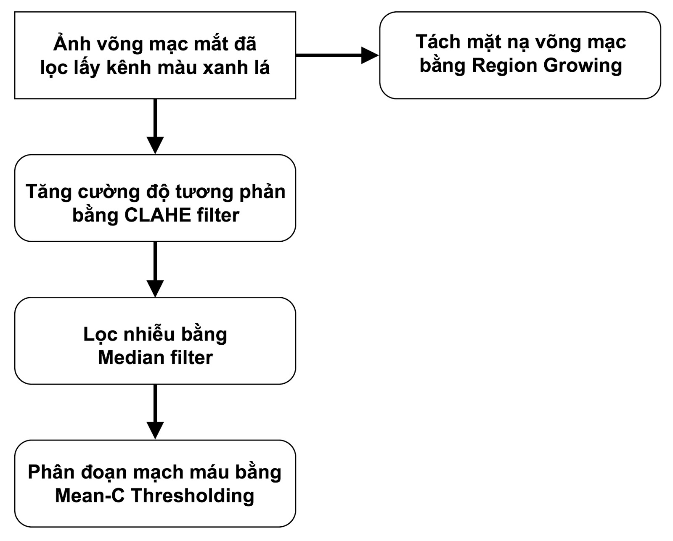

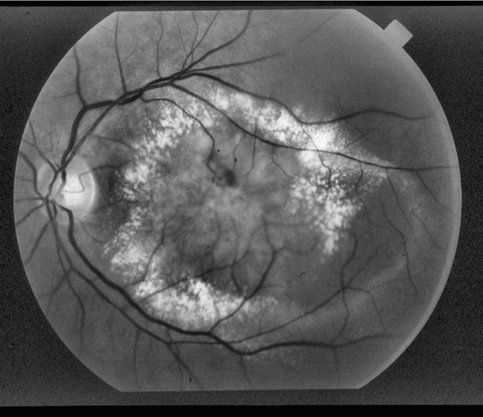

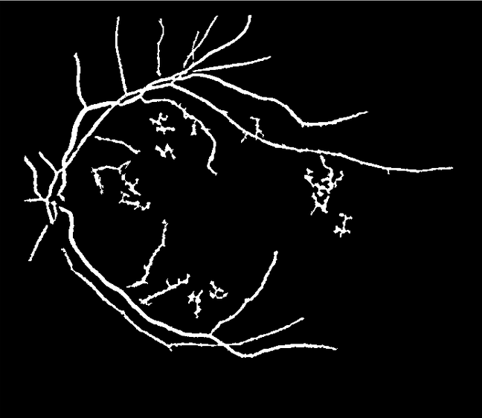
PHƯƠNG PHÁP PHÁT HIỆN TỔN THƯƠNG SÁNG
Bước 2: Tách mạch máu và mặt nạ võng mạc

Slide 15
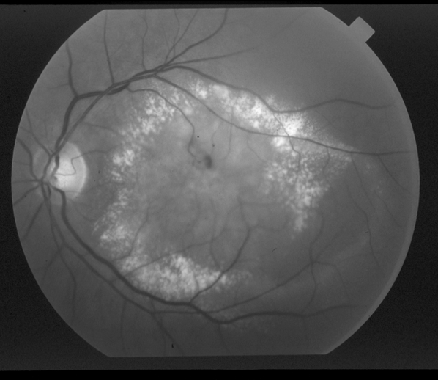
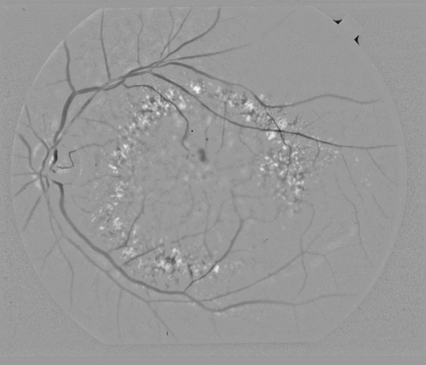
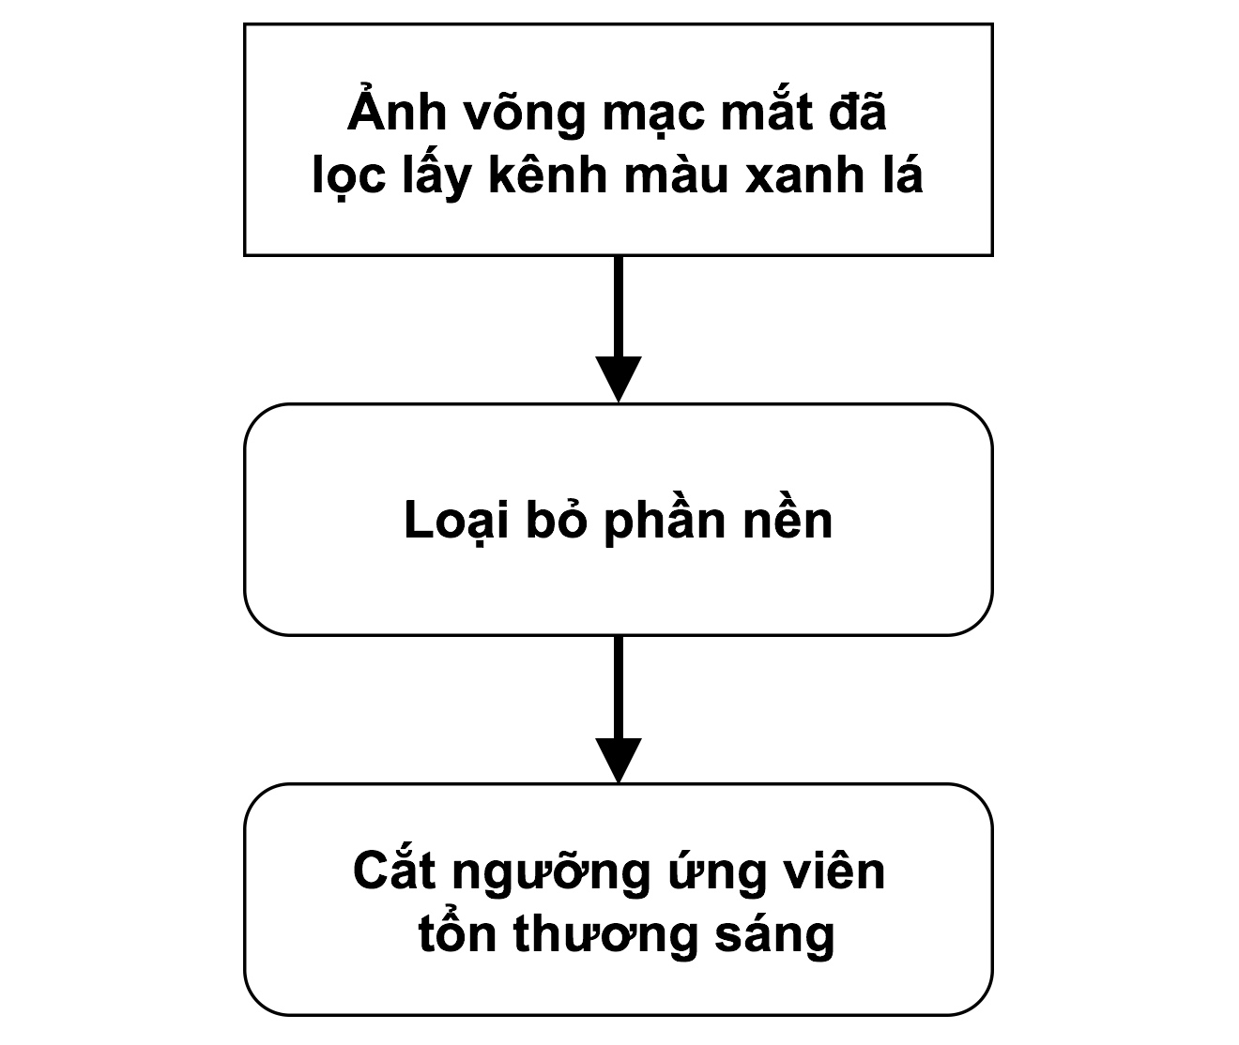

PHƯƠNG PHÁP PHÁT HIỆN TỔN THƯƠNG SÁNG
Bước 3: Tách ứng viên tổn thương sáng
Notes:
Đổi thành loại bỏ phần nền
Cắt ngưỡng ở giá trị 9

Slide 16
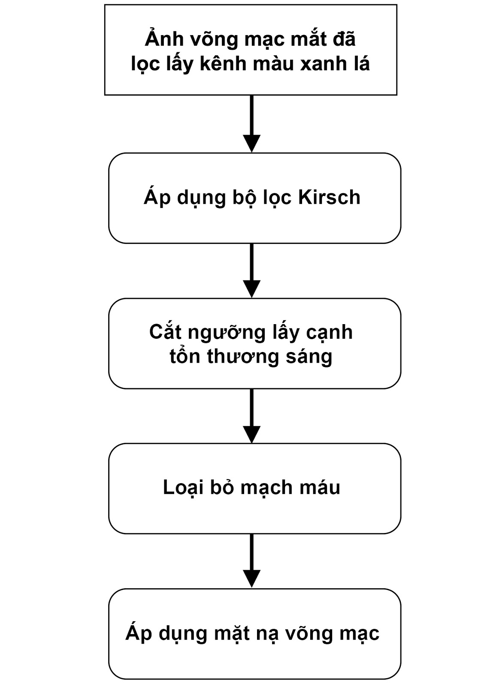
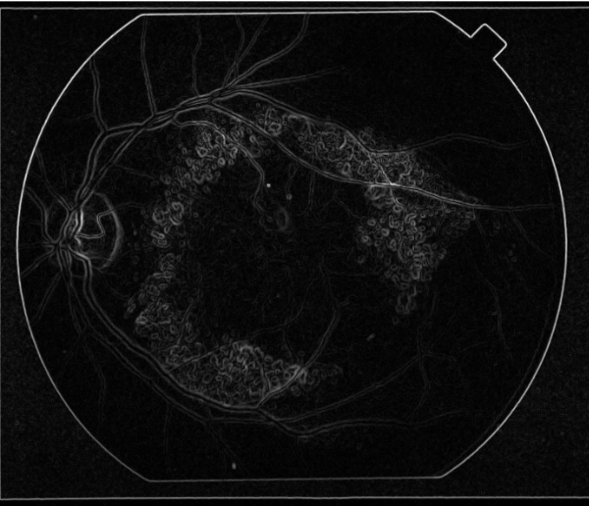
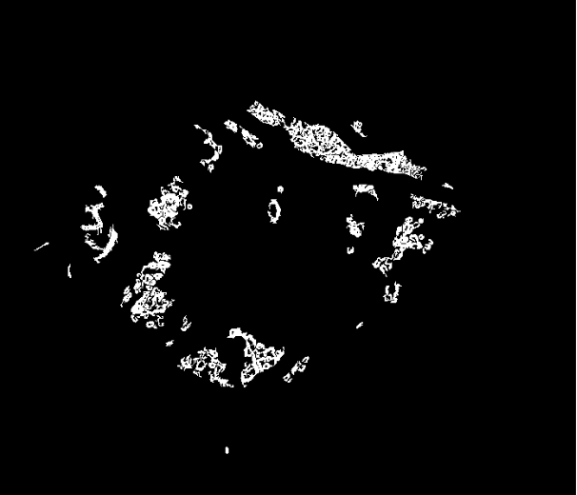
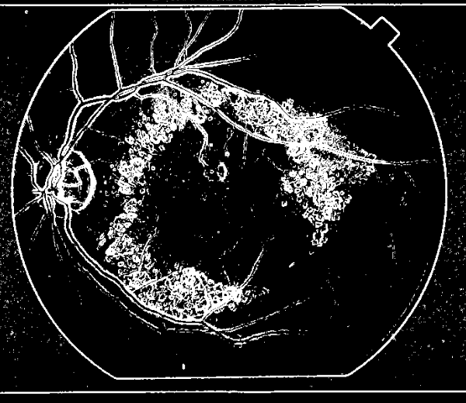
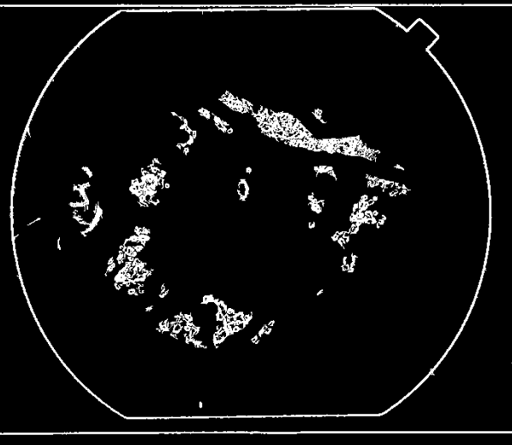
PHƯƠNG PHÁP PHÁT HIỆN TỔN THƯƠNG SÁNG
Bước 4: Tách cạnh tổn thương sáng
Notes:
Cắt ngưỡng ở 5

Slide 17
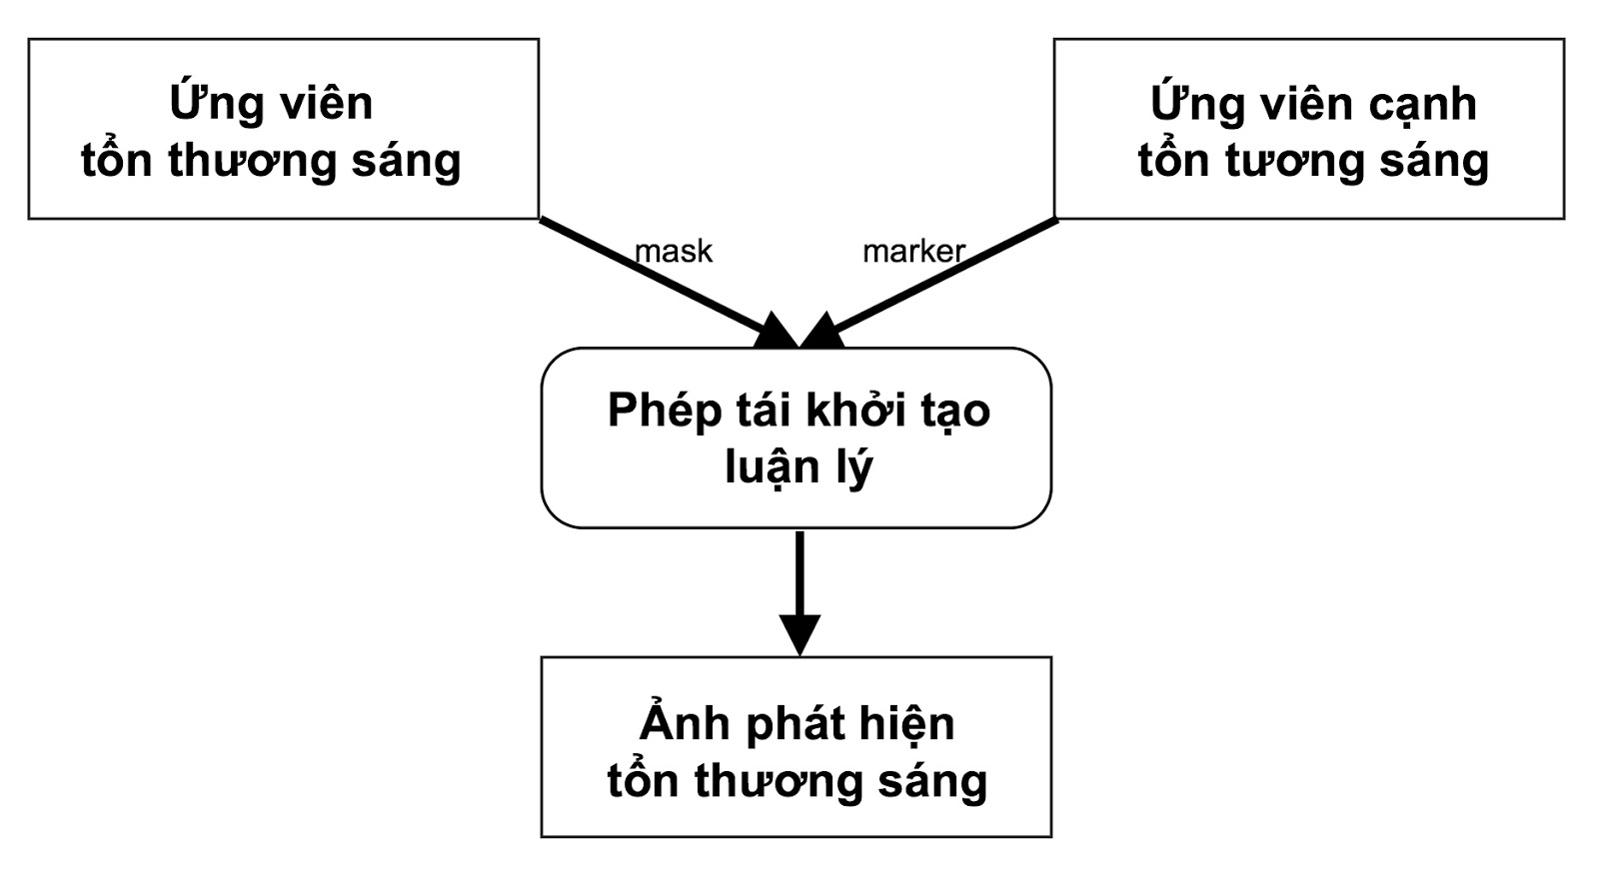
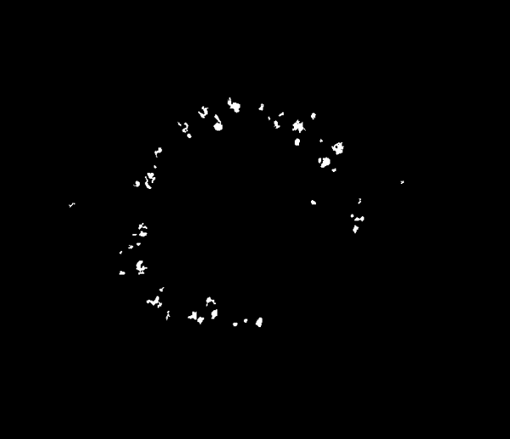
PHƯƠNG PHÁP PHÁT HIỆN TỔN THƯƠNG SÁNG
Bước 5: Tái khởi tạo tổn thương sáng
Notes:
Ứng viên tổn thương sáng thu được ở bước 3
Cạnh tổn thương sáng thu được ở bước 4

Slide 18
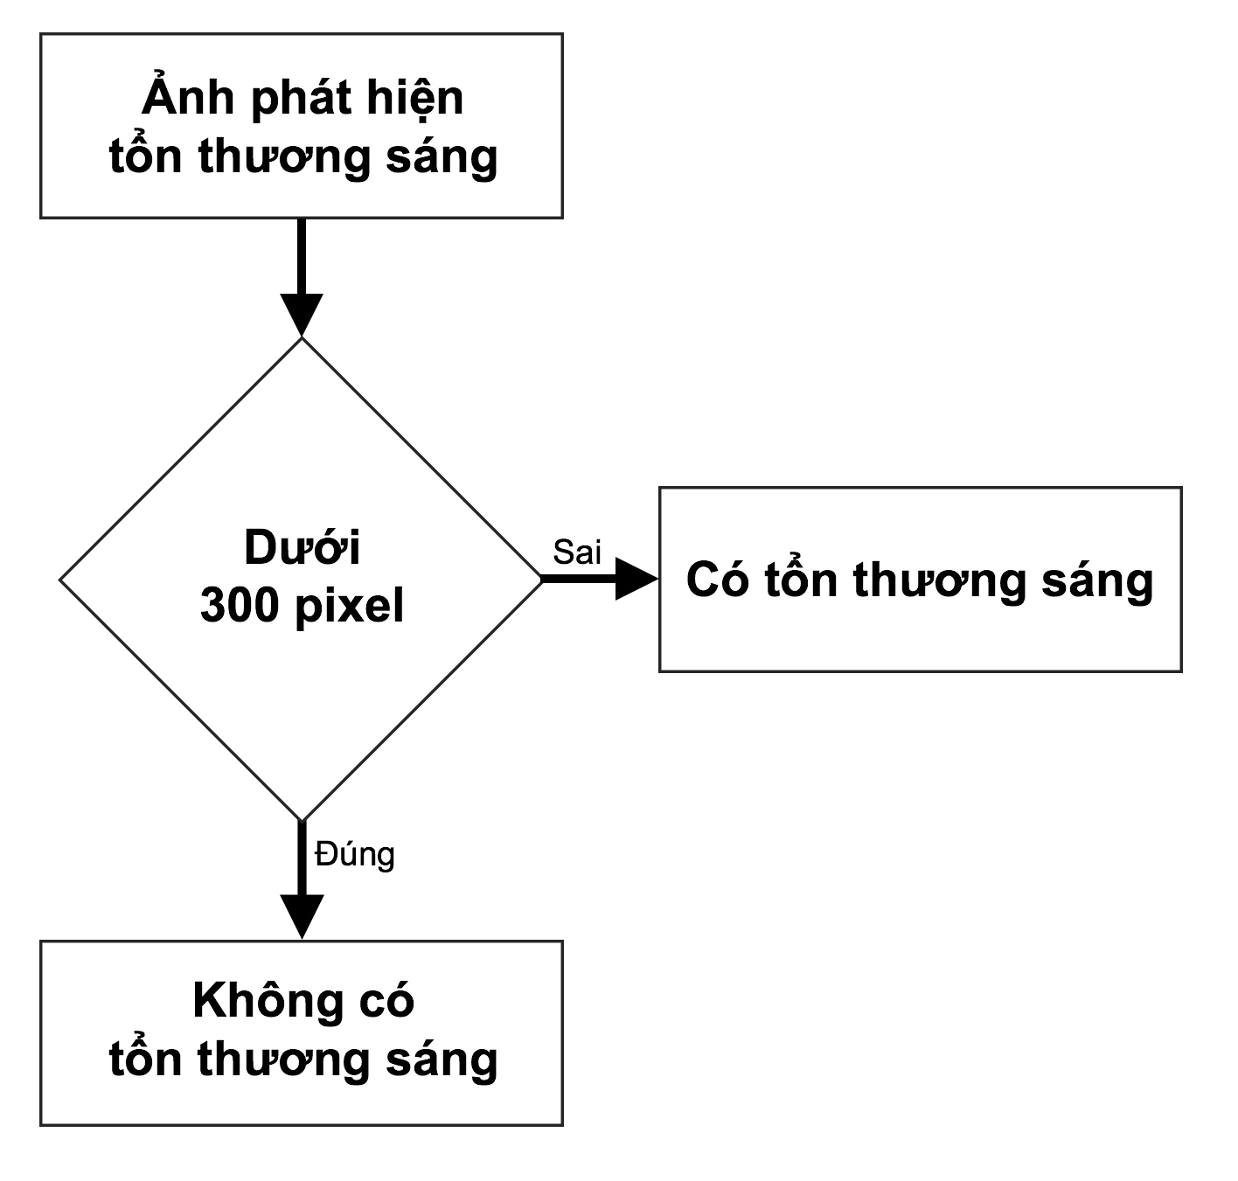
PHƯƠNG PHÁP PHÁT HIỆN TỔN THƯƠNG SÁNG
Bước 6: Phát hiện tổn thương sáng

Slide 19
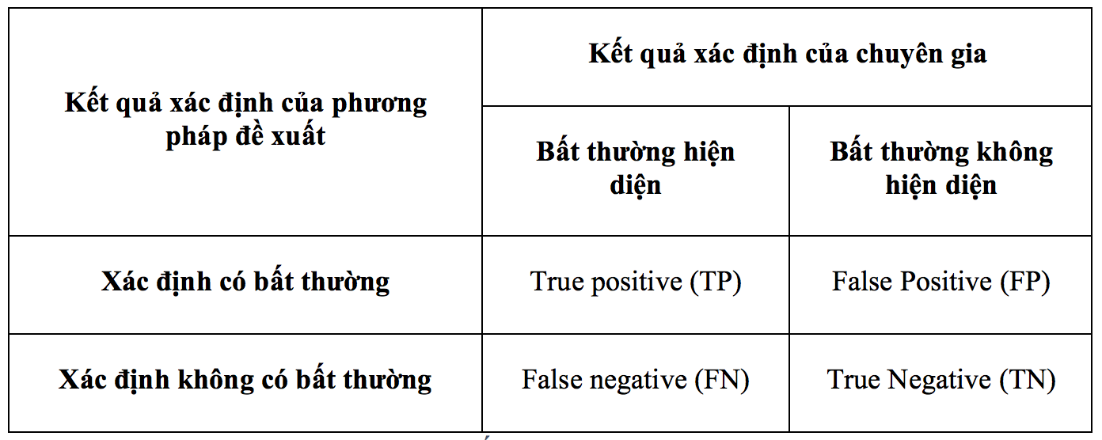
PHƯƠNG PHÁP ĐÁNH GIÁ
Sensitivity (Se) = TP / (TP + FN)
Specificity (Sp) = TN / (TN + FP)
Accuracy (Acc) = (TP + TN) / (TP + FN + TN + FP)

Slide 20
KẾT QUẢ HIỆN THỰC
Video clip chạy chương trình

Slide 21
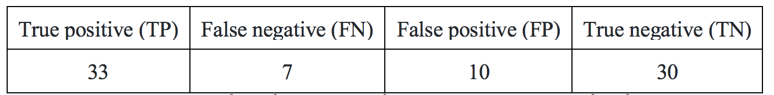
KẾT QUẢ HIỆN THỰC
Kết quả phát hiện của phương pháp trên tập 80 ảnh kiểm tra:
Sensitivity (Se) = TP / (TP + FN) = 82.5%
Specificity (Sp) = TN / (TN + FP) = 75%
Accuracy (Acc) = (TP + TN) / (TP + FN + TN + FP) = 78.75%

Slide 22
KẾT LUẬN
Đạt được phương pháp phát hiện tổn thương sáng với:
Ưu điểm:
Có độ nhạy cảm ở mức khá 82.5%
Thời gian thực hiện nhanh (khoảng 5s)
Nhược điểm:
Độ cụ thể còn thấp ở mức 75%
Không phân biệt các loại tổn thương sáng
Hướng mở rộng trong tương lai:
Tích hợp một thuật toán phát hiện và loại bỏ đĩa quang (Optic Disc) ra khỏi ảnh võng mạc để giảm sai sót
Tăng cường độ chính xác của phương pháp

Slide 23
CẢM ƠN QUÝ THẦY CÔ ĐÃ THEO DÕI
BÀI THUYẾT TRÌNH!

Slide 24
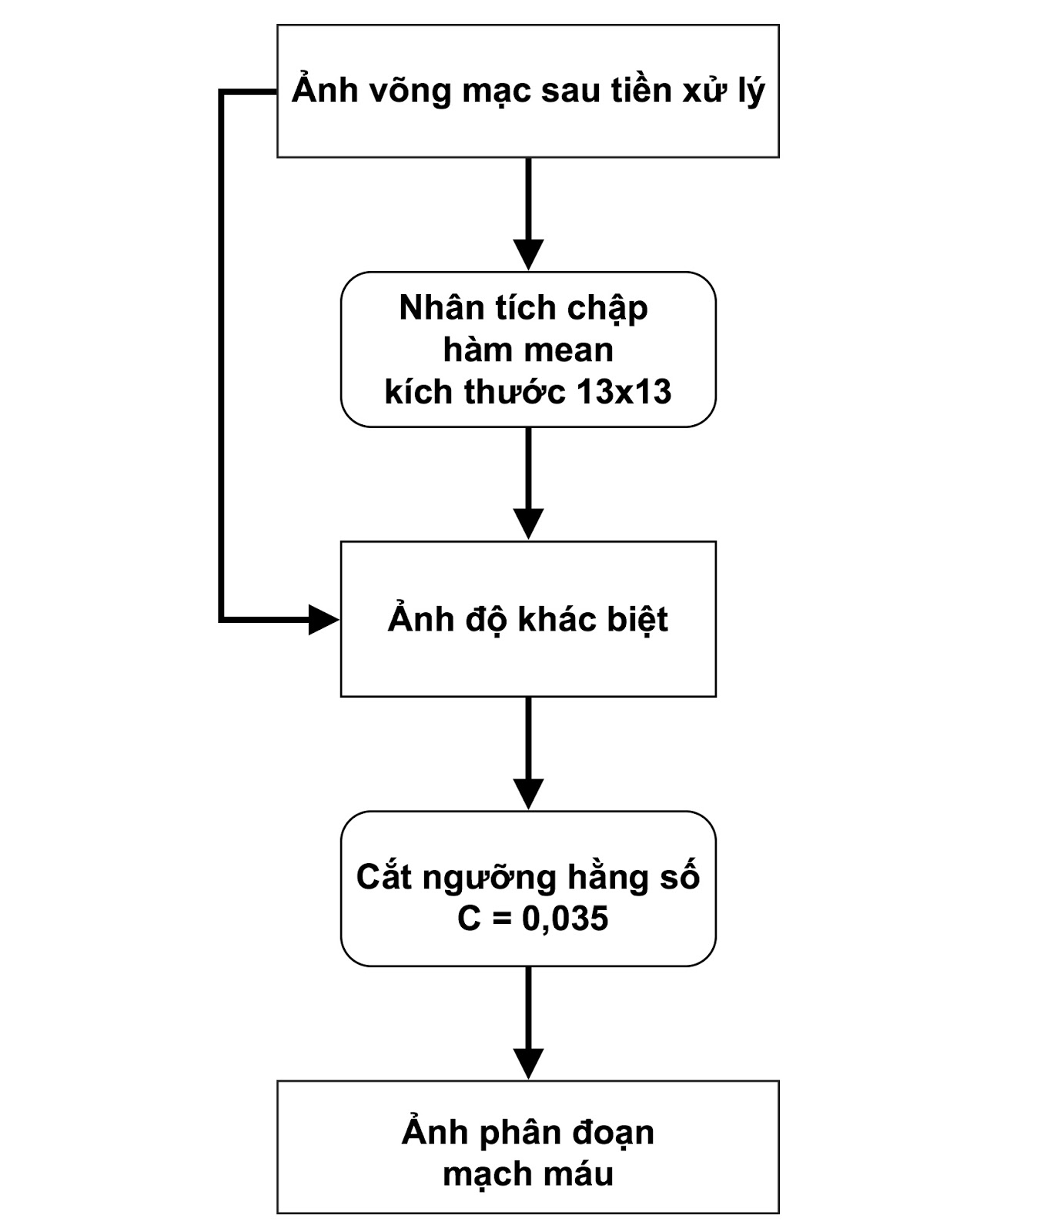
PHƯƠNG PHÁP PHÁT HIỆN TỔN THƯƠNG SÁNG
Bước 2: Tách mạch máu và mặt nạ võng mạc – phân đoạn mạch máu bằng Mean-C Thresholding
Notes:
Slide bổ sung
Lấy kết quả hàm mean trừ đi ảnh sau tiền xử lý

Slide 25
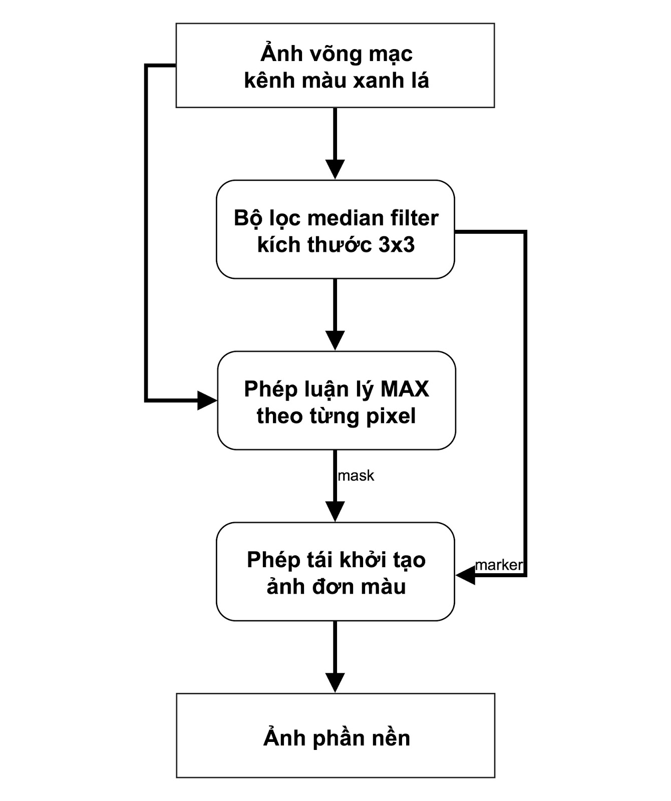
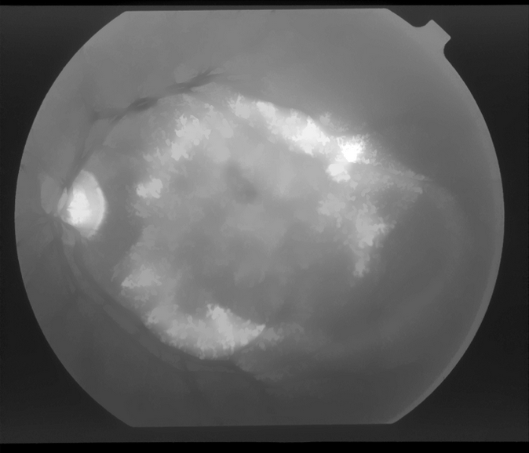
PHƯƠNG PHÁP PHÁT HIỆN TỔN THƯƠNG SÁNG
Bước 3: Tách ứng viên tổn thương sáng – ước tính phần nền
Notes:
Slide bổ sung

Slide 26
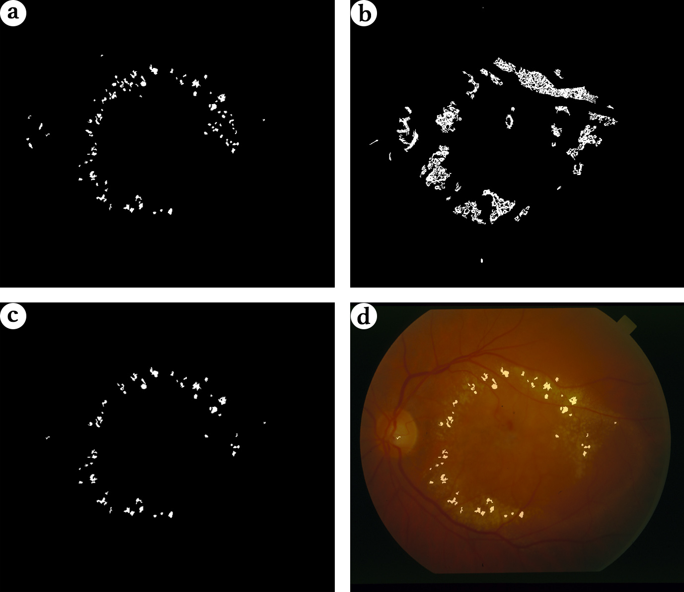
PHƯƠNG PHÁP PHÁT HIỆN TỔN THƯƠNG SÁNG
Bước 5: Tái khởi tạo tổn thương sáng

